Slide 1
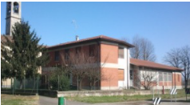
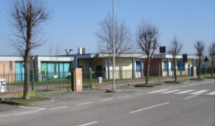
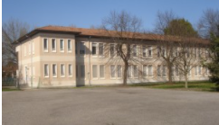
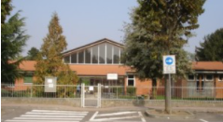
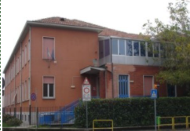
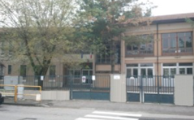
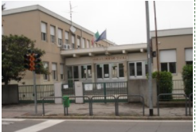
ISTITUTO COMPRENSIVO DI VIA ANGELINI PAVIA
ISCRIZIONI 2021 / 2022
S
riconoscimento della
molteplicità della persona
per realizzare sogni
I
P
S
www.icangelini.it
Notes:
1

Slide 2
Benvenuti! Quest’anno mettevi comodi potete visitare le nostre scuole da casa. Ma ora alcune informazioni per l’iscrizione e la nostra offerta formativa
Notes:
2

Slide 3
Modalità di presentazione
ISCRIZIONI 2021 / 2022
SCUOLA DELL’INFANZIA
SCUOLA PRIMARIA
SCUOLA SECONDARIA
Per le scuole di Pavia
Cartacea
Sito Comune Pavia
Per la scuola di Cura
Cartacea
Modello scaricabile sul sito
Online
Sito ministeriale
Online
Sito ministeriale
I
P
S
Notes:
3

Slide 4
Tempi di presentazione
ISCRIZIONI 2021 / 2022
SCUOLA DELL’INFANZIA
SCUOLA PRIMARIA
SCUOLA SECONDARIA
4 gennaio – inizio iscrizioni
25 gennaio – fine iscrizioni
19 dicembre – inizio registrazione sul sito ministeriale
4 gennaio – inizio iscrizioni
25 gennaio – fine iscrizioni
19 dicembre – inizio registrazione sul sito ministeriale
4 gennaio – inizio iscrizioni
25 gennaio – fine iscrizioni
I
P
S
Notes:
4

Slide 5
Le nostre scuole
ISCRIZIONI 2021 / 2022
SCUOLA DELL’INFANZIA
SCUOLA PRIMARIA
SCUOLA SECONDARIA
Pavia - Fossarmato
Pavia - Il Girotondo
Cura Carpignano
Pavia – P. Massacra
Pavia – G. Delfrate (Vallone)
Cura C. – S. Combi
Pavia – C Angelini
I
P
S
Notes:
5

Slide 6
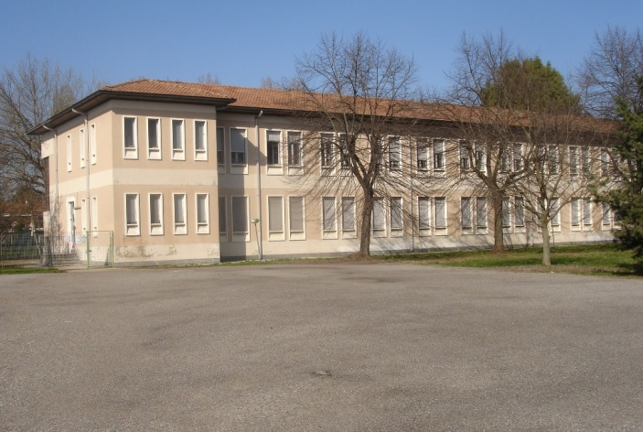
I
ISTITUTO COMPRENSIVO DI VIA ANGELINI
ISCRIZIONI 2021/2022
Le nostre Scuole dell’Infanzia
Pavia – Scuola dell’Infanzia di Fossarmato
Cura C. – Scuola dell’Infanzia di Cura Carpignano
Pavia – Scuola dell’Infanzia “Girotondo”
Notes:
6

Slide 7
Orari
I
8.00 – 9.00 | INGRESSO – ACCOGLIENZA
11.30 | PRIMA USCITA
13.00 - 13.30 | SECONDA USCITA O ENTRATA
16.00 – 16.30 | USCITA
SERVIZIO PRE E POST SCUOLA
Vengono gestiti dalla scuola attraverso una convenzione - accordo con i rispettivi
comuni (Pavia e Cura Carpignano).
A Cura Carpignano sono già funzionanti a pagamento,
al Girotondo e Fossarmato si possono attivare a pagamento sulla base delle richieste dei genitori e al raggiungimento di un numero minimo deciso dal comune di Pavia.
Notes:
7

Slide 8
Mensa
I
DALLE 12.00 ALLE 13.00
Girotondo e Fossarmato | Servizio gestito dalla ditta Pellegrini (servizio ristorazione scolastica comune di Pavia)
Cura Carpignano | Servizio gestito dalla ditta Sir (servizio ristorazione scolastica comune di Cura C.)
Nei tre plessi tutti possono far ritorno a casa per il pranzo e rientrare a scuola per l’orario previsto.
Notes:
8

Slide 9
I
LA NOSTRA OFFERTA FORMATIVA
Notes:
9

Slide 10
Scansione della giornata scolastica
I
8.00 – 9.00 | INGRESSO – ACCOGLIENZA
9.00 – 9.30 | CIRCLE TIME ROUTINE: calendario presenze, servizi igienici, merenda
9.30 – 11.30 | ATTIVITA’ SPECIFICHE PER ETA’, GIOCO LIBERO/STRUTTURATO
11.30 | PRIMA USCITA
11.30 – 12.00 | ROUTINE: servizi igienici e preparazione al pranzo
12.00 – 13.00 | PRANZO
13.00 – 14.00 | INTERVALLO: GIOCO LIBERO IN SEZIONE, IN SALONE O IN GIARDINO
13.00 – 13.30 | SECONDA USCITA O ENTRATA
14.00 – 15.30 | ATTIVITA’ SPECIFICHE PER ETA’, GIOCO LIBERO/STRUTTURATO
15.30 -16.00 | ROUTINE: servizi igienici e preparazione all’uscita
16.00 – 16.30 | USCITA
Notes:
10

Slide 11
Finalità
I
Il bambino, nella sua unicità è accompagnato e supportato dalla scuola, che con la programmazione in linea con la Normativa Vigente (Indicazioni Nazionali per il curricolo della scuola dell’infanzia e del primo ciclo d’istruzione 2012 e le sollecitazioni BES) ha lo scopo di garantire ai bambini lo sviluppo:
DELL’IDENTITA’ PERSONALE
DELL’ AUTONOMIA
DELLE COMPETENZE
DELLA CITTADINANZA
Le modalità attraverso cui l’esperienza diventa fonte di conoscenza sono:
IL GIOCO, LA VITA DI RELAZIONE, L’ESPLORAZIONE, LA RICERCA.
Notes:
11

Slide 12
…cosa facciamo a Scuola
I
Accogliamo, ascoltiamo, rispettiamo nella loro globalità e nei loro tempi i bambini. Il loro benessere è la nostra priorità.
Da noi il gioco è “una cosa seria” ed è la modalità principale per accompagnare i bambini in tantissime e variegate attività.
Utilizziamo strumenti, materiali, tecniche tradizionali e innovative; dando molto spazio alla lettura di libri.
Gli spazi sono luminosi, accoglienti e stimolanti a misura del bambino, modificabili in base alle diverse esigenze.
Gli spazi aperti sono usati sia per il gioco che per esperienze didattiche finalizzate ad osservare, sperimentare, scoprire e accrescere le loro competenze.
Notes:
12

Slide 13
…alleanza educativa con le famiglie
I
Le scuole mantengono un dialogo costante con le famiglie attraverso:
ASSEMBLEE DEI GENITORI
COLLOQUI INDIVIDUALI
INCONTRI QUOTIDIANI ALL’INGRESSO E ALL’USCITA
DOCUMENTAZIONE DELLE ATTIVITA’ attraverso l’esposizione di manufatti, foto (dove per privacy i bambini non sono riconoscibili), cartelloni, libro personale di ogni alunno.
SAGGI, LEZIONI APERTE, FESTE
Notes:
13

Slide 14
Progetti per l’ampliamento dell’offerta formativa PTOF
I
Progetto CONTINUITA’ infanzia-primaria “Un ponte per crescere” rivolto ai bambini di cinque anni della scuola dell’infanzia assieme agli alunni della scuola primaria. L’intento del progetto è quello di comunicare e realizzare un vero “ponte” di esperienze condivise che accompagni l’alunno nel passaggio tra i diversi ordini di scuola in maniera serena, graduale e armoniosa.
Progetto LETTURA “Un libro per amico” Il progetto nasce con l’intento di far diventare la lettura una necessità primaria, un’abitudine, ma soprattutto un piacere che accompagna i bambini in tutti i momenti della loro vita, a scuola, a casa, nel gioco.
Notes:
14

Slide 15
Progetti per l’ampliamento dell’offerta formativa PTOF
I
Progetto INGLESE “L’inglese anche per noi” Il Progetto ha lo scopo di accompagnare i bambini alla scoperta della lingua e della cultura inglese. Verranno proposti dei contenuti che daranno loro l’opportunità di imparare l’inglese divertendosi.
Progetto ED. CIVICA “Insieme verso un futuro migliore” E’ possibile vivere esperienze di educazione civica nella scuola dell'Infanzia rispondendo all’esigenza di acquisire le competenze organizzative ed esecutive previste dalla legge 20 agosto 2019, n° 92 “Introduzione dell'insegnamento scolastico dell'educazione civica”, che contempla l'insegnamento trasversale dell'educazione civica, e prevede in particolare che gli studenti debbano avvicinarsi alla Carta Costituzionale a partire dalla scuola dell'infanzia per formare la coscienza civica dell'uomo e del cittadino a partire dai 3 anni d'età.
Notes:
15

Slide 16
Inclusione
I
Le nostre scuole dell’infanzia si propongono come luogo di inclusione nel quale vengono riconosciute le specificità di ognuno:
Scoprire l’altro e le differenze, in particolare imparare ad interagire con i “bambini più fragili”.
Sviluppare il senso di solidarietà nella famiglia, nella comunità scolastica, nella società.
Modificare i propri comportamenti superando pregiudizi di carattere socio-culturale-religioso, attraverso la scoperta del valore della “diversità”.
Rispettare l’altro, essere predisposti all’accoglienza e saper ascoltare le opinioni diverse delle proprie.
Notes:
16

Slide 17
ISCRIZIONI A.S. 2021/2022 dal 4 al 25 gennaio 2021
I
Circolare Ministeriale 17/11/2020
Notes:
17

Slide 18
MODALITA’ di iscrizione
I
🖌ON LINE
per le scuole site nel comune di Pavia (Fossarmato e Girotondo).
Da presentare presso un unico centro (presso il settore istruzione del comune di Pavia)
🖌 MODULISTICA CARTACEA
per le scuole site in altro comune (Cura Carpignano)
Il modulo sarà disponibile in segreteria. Da presentare presso la segreteria d’Istituto.
ISCRIZIONE ASSISTITA
Si potrà accedere, tramite appuntamento, ad un servizio di compilazione della domanda presso la segreteria dell’Istituto.
Notes:
18

Slide 19
I
Girotondo | Codice meccanografico PVAA834037 Indirizzo Strada Paiola – 27100 PAVIA Telefono 0382 466955
Fossarmato | Codice meccanografico PVAA834026 Indirizzo Frazione Fossarmato, 1 – 27100 PAVIA Telefono 0382 483025
Cura Carpignano | Codice meccanografico PVAA834048 Indirizzo Via Poma, 9 – 27100 PAVIA Telefono 0382 488471
Ospedale san Matteo | Codice meccanografico PVAA834015 Indirizzo Piazzale Golgi, 2– 27100 PAVIA Telefono 0382 502707
Notes:
19

Slide 20
CRITERI DI ACCOGLIMENTO DELLE DOMANDE
I
✏️Bambini di età compresa tra i 3 e i 5 anni, compiuti entro il 31 dicembre dell’anno di riferimento (31/12/2021)
✏️ Possono essere iscritti altresì bambini che compiono i 3 anni entro il 30 aprile 2022 (anticipi)
SI RICORDA CHE GLI ADEMPIMENTI VACCINALI NELLA SCUOLA DELL’INFANZIA COSTITUISCONO REQUISITO D’ACCESSO (art.3 comma 1 L. 119/2017)
Notes:
20

Slide 21
GRADUATORIE
I
IN CASO DI RICHIESTE DI ISCRIZIONI SUPERIORI AI POSTI DISPONIBILI HANNO PRECEDENZA:
📕 Bambini che compiono i 5 anni di età entro il 31/12/2021
📗 Bambini residenti nel comune di Pavia (per Fossarmato e Girotondo)
📘 Bambini residenti nel comune di Cura Carpignano (per Cura C.)
IN CASO DI ULTERIORE ECCEDENZA RISPETTO AI POSTI DISPONIBILI SI DEFINIRÀ UNA LISTA D’ATTESA:
📙 Per le scuole di Pavia i criteri sono definiti nell’accordo tra Comune e Istituto Scolastico.
📒 Per la scuola di Cura C. sono definiti dall’Istituto Scolastico.
I BAMBINI ANTICIPATARI saranno accolti solo con disponibilità di posti e esaurimento delle liste d’attesa con modalità particolari di inserimento definite da un protocollo.
Notes:
21

Slide 22
CRITERI FORMAZIONE SEZIONI
I
LE SEZIONI SARANNO COMPOSTE NEL MODO PIU’ EQUIETEROGENEO POSSIBILE, SULLA BASE DEI SEGUENTI CRITERI:
Equa distribuzione numerica degli alunni
Equa distribuzione degli alunni in base al sesso
Equa distribuzione degli alunni con bisogni educativi speciali
Informazioni date dai docenti della scuola d’Infanzia di provenienza (asilo nido)
Equa distribuzione per semestre di nascita: alunni del primo semestre nelle sezioni miste e secondo semestre nelle sezioni omogenee
Separazione di gemelli (ove possibile) in accordo con i genitori
Ogni situazione particolare sarà vagliata dal Dirigente scolastico
INSERIMENTO ALUNNI IN SEZIONI GIA’ COSTITUITE:
Il Dirigente Scolastico, una volta valutate la disponibilità e la composizione delle sezioni provvederà a individuare la sezione, nella quale inserire gli alunni che si iscrivono in corso d’anno.
Notes:
22

Slide 23
INSERIMENTI
I
Le insegnanti accoglieranno i bambini nuovi iscritti concordando con il genitore i tempi dell’inserimento.
A partire dalla prima settimana il tempo scuola sarà man mano sempre più lungo, fino ad arrivare alla frequenza dell’intera mattinata.
Ogni percorso d’inserimento è personalizzato e concordato tra insegnanti e famiglie ed è sempre mirato al benessere del bambino.
L’insegnante di sezione accoglierà bambini e genitori cercando di creare un sereno e fiducioso distacco fra alunni e figure parentali di riferimento.
ANTICIPI
Inserimento con prolungamento orario graduale per il solo turno antimeridiano
fino alla fine di dicembre. Da gennaio, se avranno raggiunto un buon grado di
autonomia, potranno frequentare l’intera giornata.
Gli inserimenti, anche degli anticipi, vengono discussi in un’assemblea
dei genitori convocata a giugno o a settembre.
Notes:
23

Slide 24
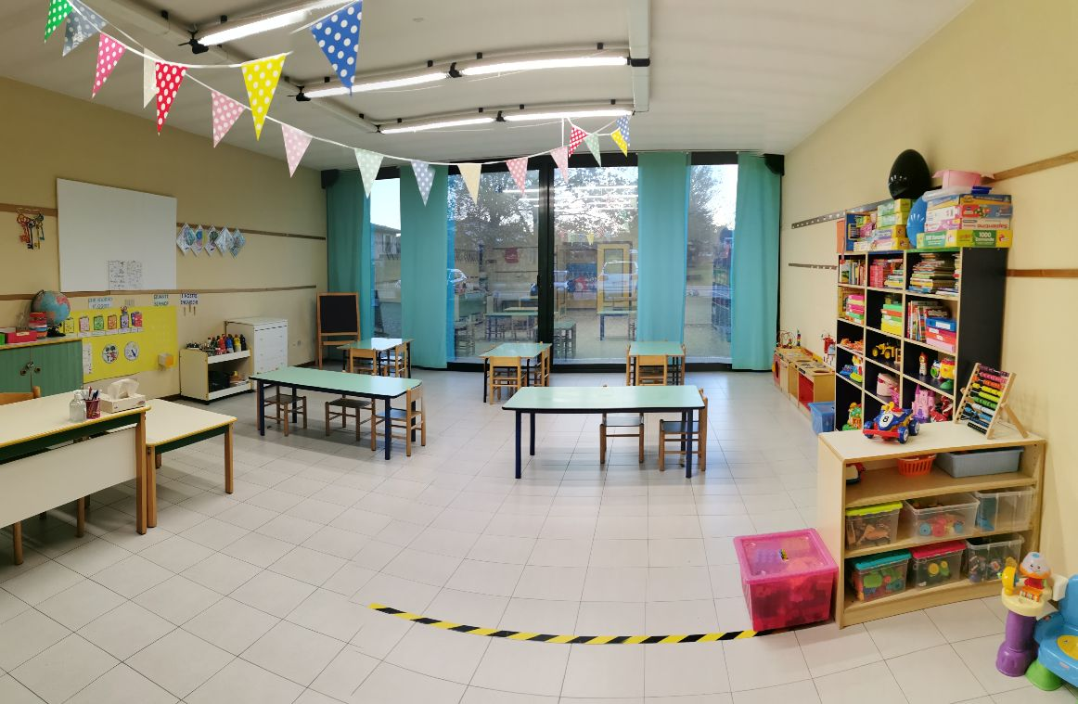
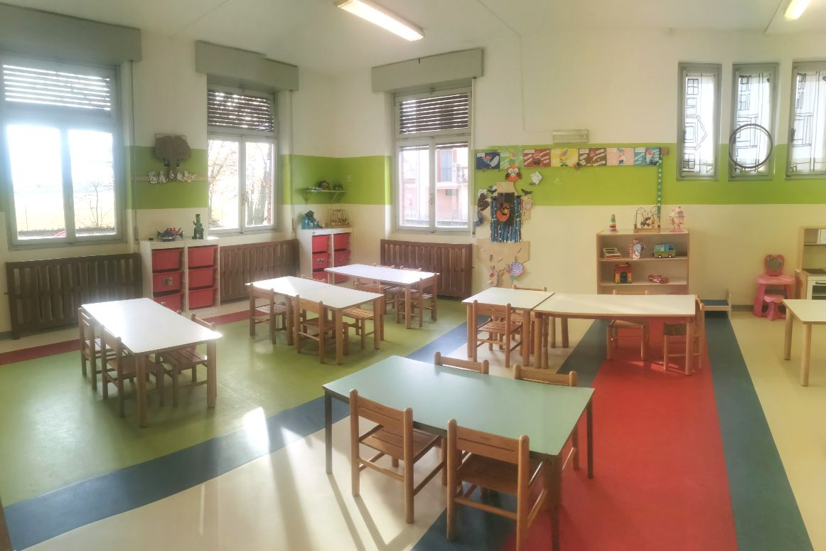
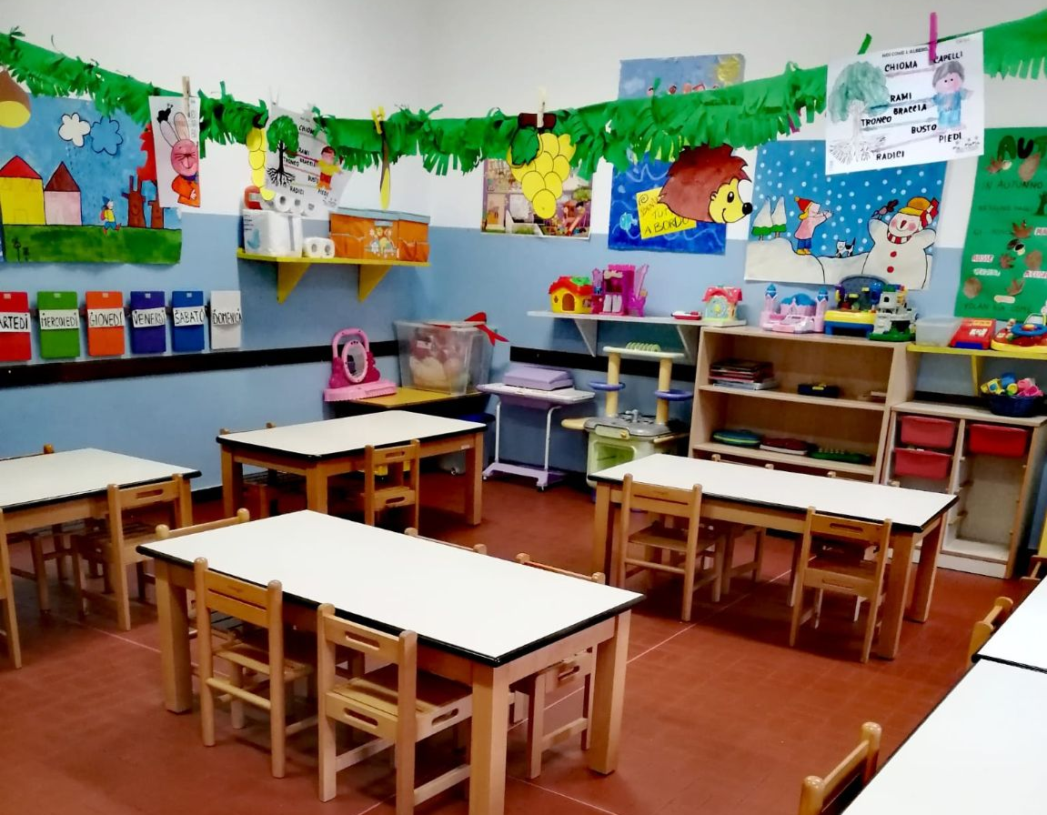
VI PARLIAMO DI NOI…
I
Ampi spazi luminosi
Notes:
24

Slide 25
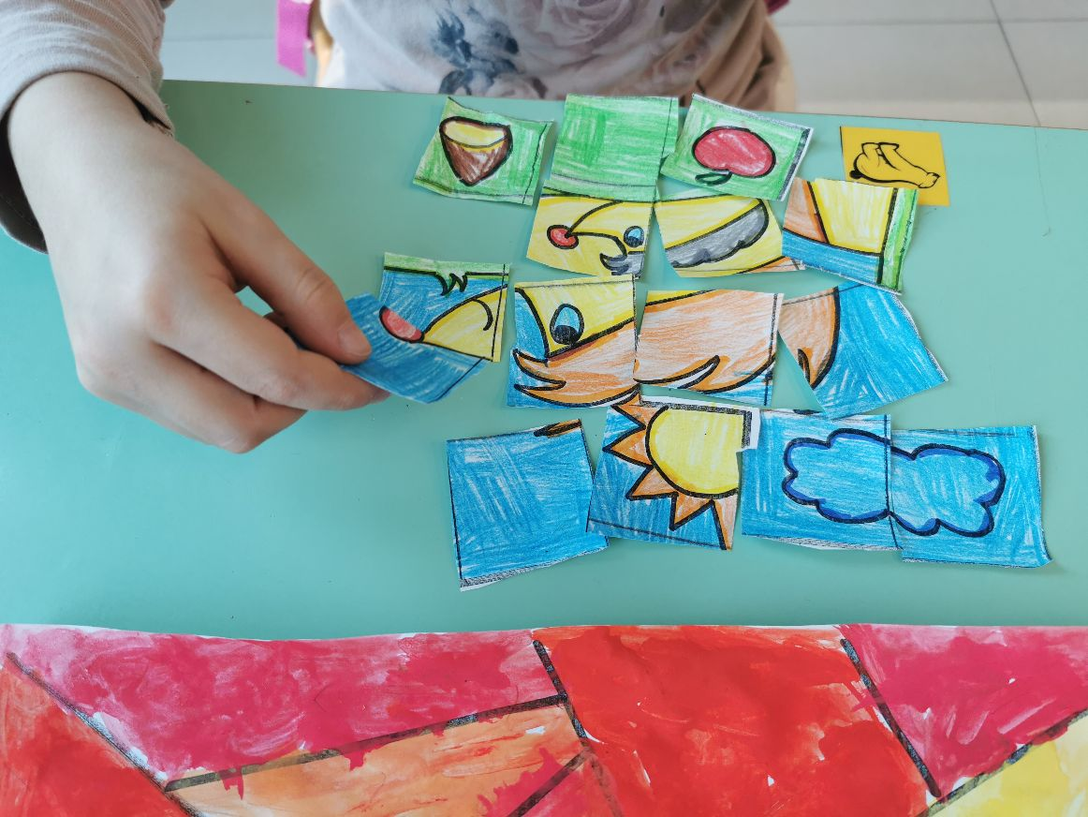
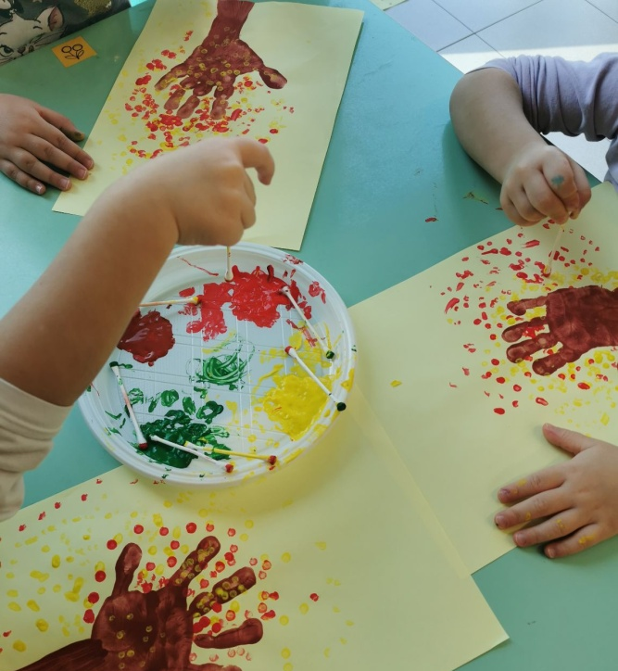
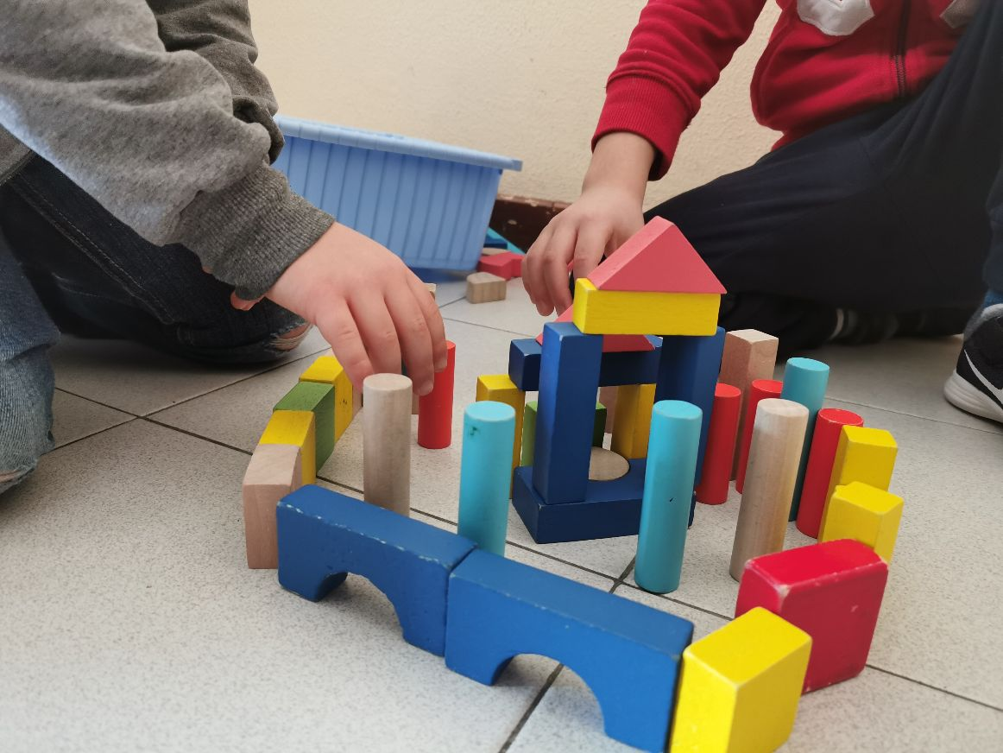
I
Giochi ed attività
Notes:
25

Slide 26
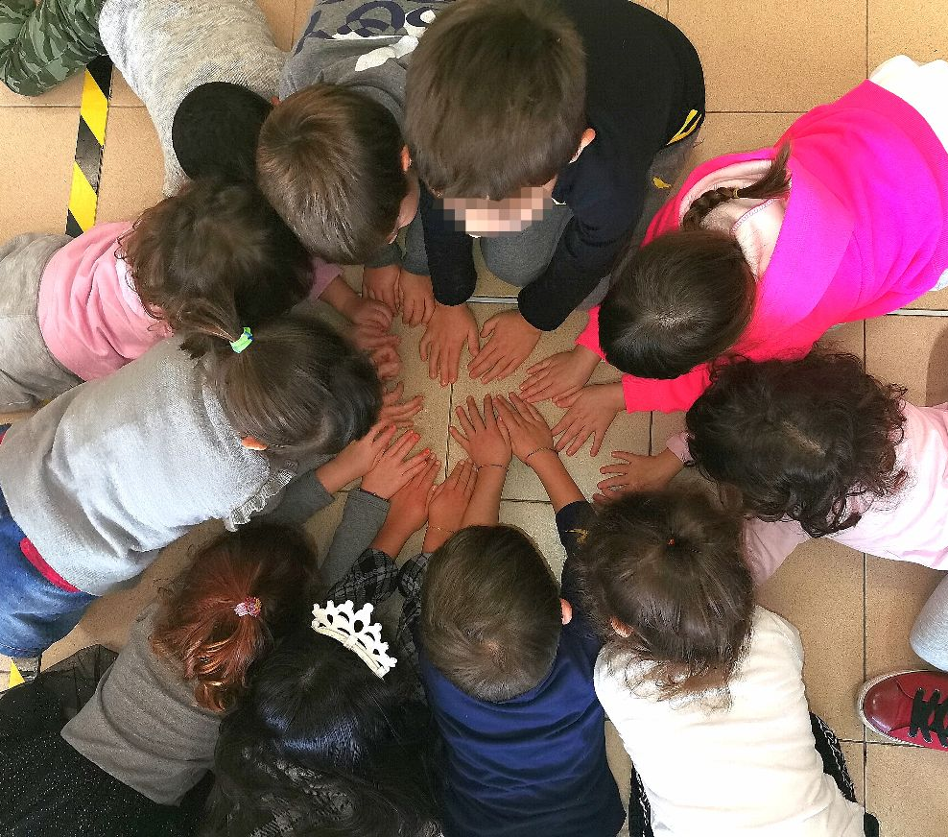
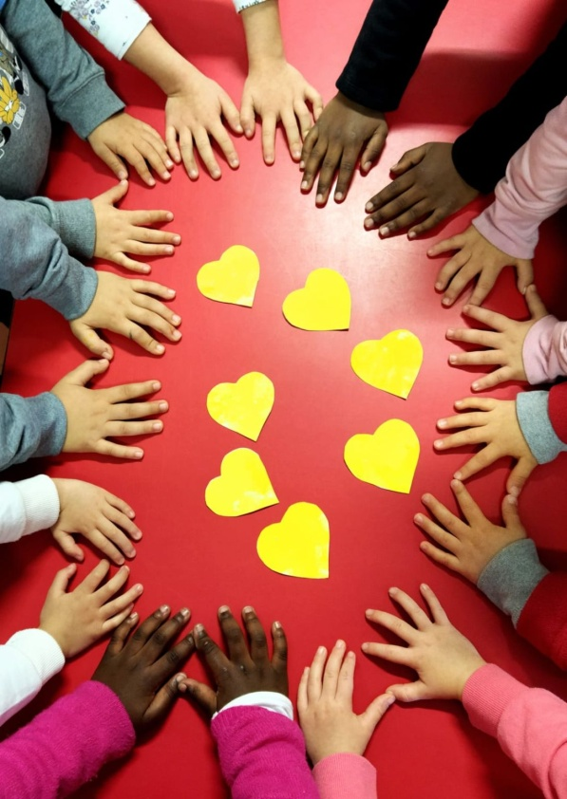
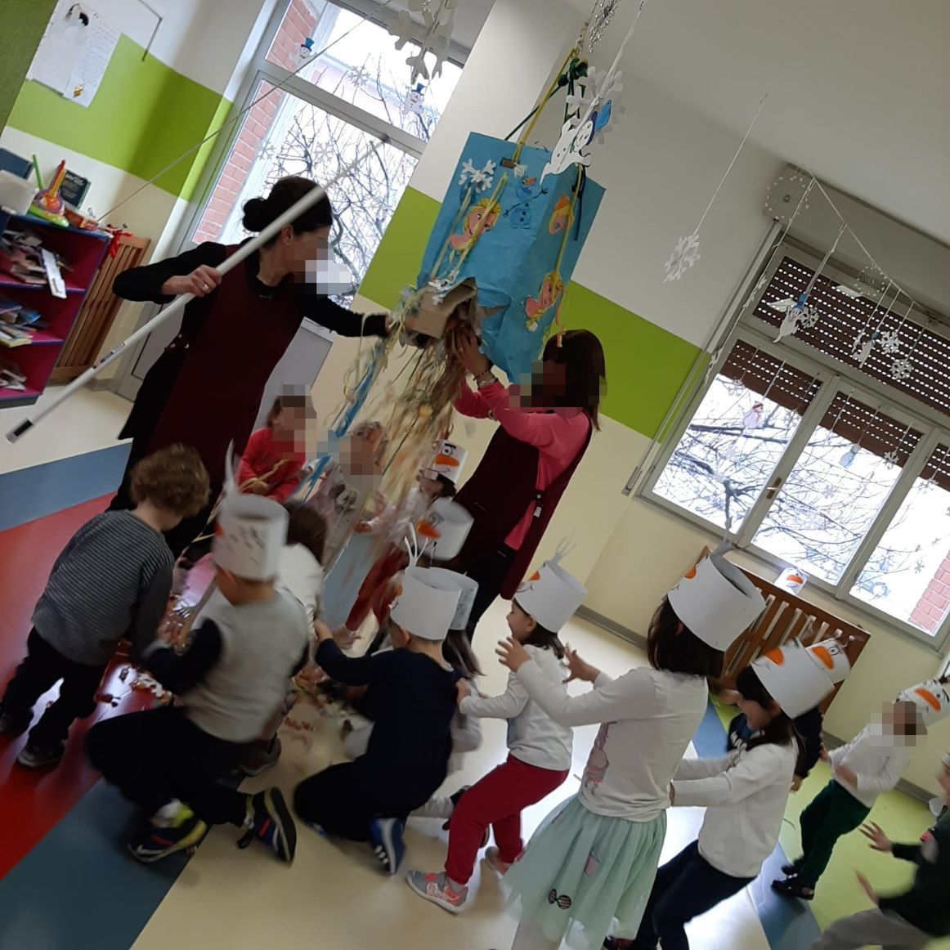
I
Giochi ed attività
Notes:
26

Slide 27
I
Con i bambini capirsi è semplice.
Quando ti prendono per mano,
hanno già scelto
di fidarsi di te.
Vi aspettiamo…
Notes:
27

